Slide 1
Vidurio ir Rytų Europa XXa. pab.
12a

Slide 2
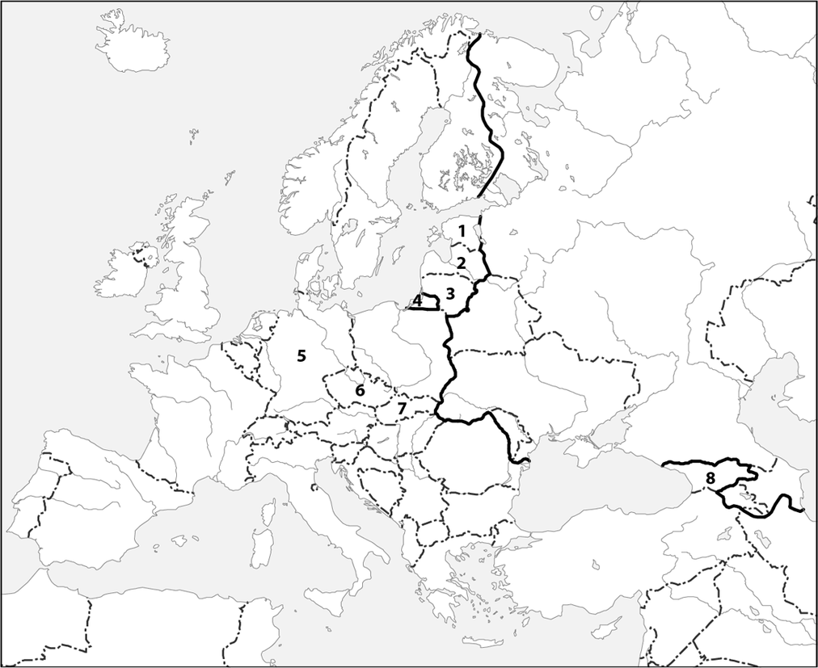
Europos politinio žemėlapio kaita XXa. paskutiniame dešimtmetyje
1990m – Vokietijos susivienijimas
1991 – SSRS suirimas
1991m. – Jugoslavijos suirimas
1992m - Čekoslovakijos išsiskyrimas 1992m.

Slide 3
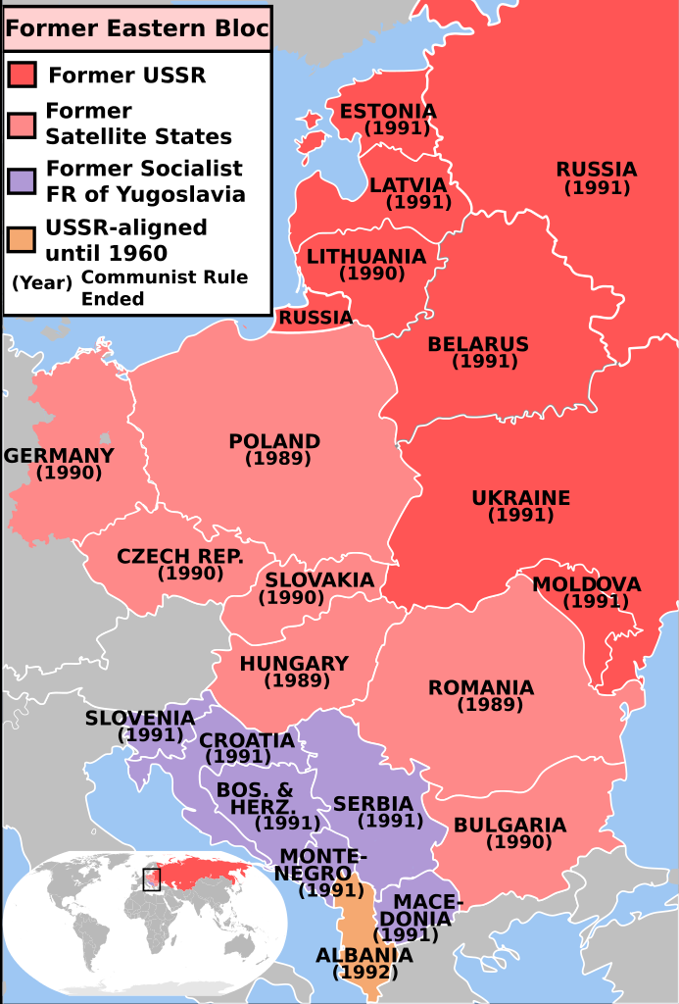
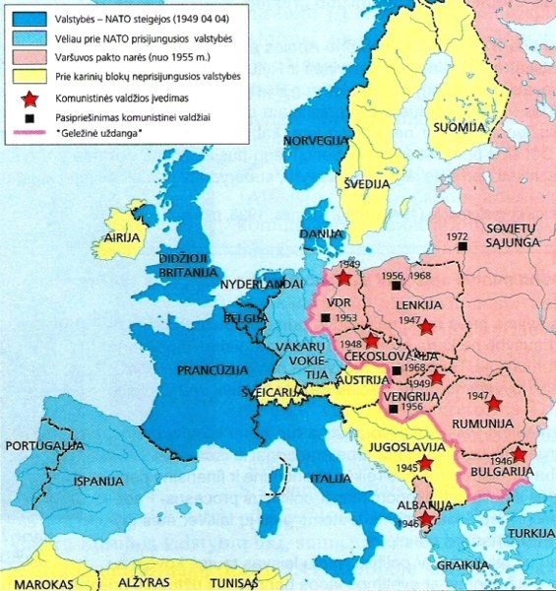
Buvusi Jugoslavija

Slide 4
Politinės sistemos kaita Vidurio ir Rytų Europoje
Daugiapartinės sistemos atsiradimas
Demokratinių jėgų pergalė pirmuose rinkimuose
Demokratinių konstitucijų priėmimas
Parlamentinių respublikų kelio pasirinkimas
KP uždraudimas
Sunkus pereinamasis laikotarpis
Buvusių KP pergalė antruose rinkimuose

Slide 5
Ekonominis vystymasis Vidurio ir Rytų Europoje
Atsisakyta planinės ekonomikos ir pereita prie rinkos ekonomikos
Atsisakyta valstybinės nuosavybės, vyko privatizacija
Problemos:
- Didelė neteisėta privatizacija
- Labai ryški socialinė diferenciacija
- Didžiulis nedarbas
- Nusikalstamumo augimas
- Emigracija

Slide 6
Jugoslavija. Problemos. Jugoslavijos karai 1991 - 2001m.
Serbų mėginimas jėga sustabdyti šalies byrėjimą
Tautiniai, religiniai (katalikai, pravoslavai, musulmonai) prieštaravimai
„Balkanų gaisras“ – 1991 – 2002 m.keli iš eilės vykę karai Balkanuose:
- Karas Slovėnijoje
- Serbijos – Kroatijos – Bosnijos karas (kruviniausias) serbai prieš atsiskyrimą nuo Jugoslavijos (NATO įsikišimas)
Kosove dėl siekių atsiskirti nuo Serbijos ir konfliktas su albanais (NATO įsikišimas)
Žuvo 300 000, milijonai pabėgėlių

Slide 7
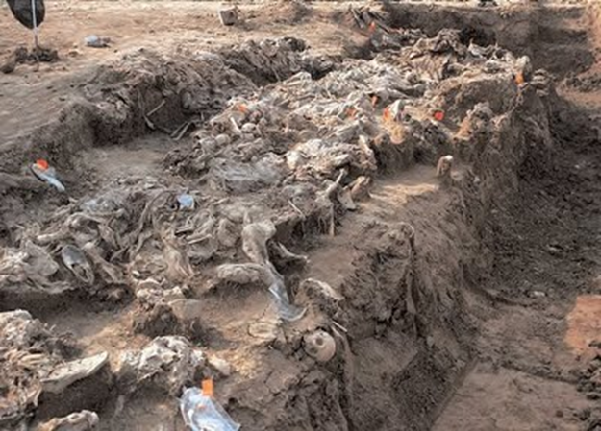
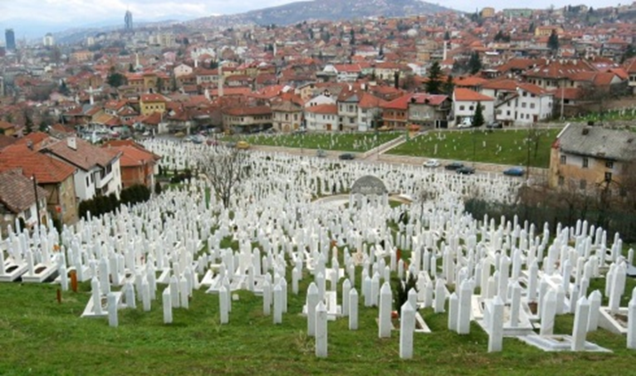
Srebrenicos žudynės
Vyko 1995 liepą Srebrenicos apylinkėse, Bosnijoje ir Hercegovinoje.
Serbų respublikos armija vadovaujama generolo Ratko Mladičiaus, nužudė nuo 7 800 iki 8000 bosnių paauglių ir vyrų.
Didžiausios masinės žudynės Europoje po Antrojo pasaulinio karo.
Dabar Ratko Mladičius ir kiti serbų pareigūnai dalyvavę žudynėse, teisiami Hagos Tarptautiniame teisingumo teisme už įvairius karo nusikaltimus, įskaitant genocidą.
Serbams davus pradžią, kroatai su musulmonais irgi įsteigė koncentracijos stovyklas, žudė ir prievartavo moteris.

Slide 8
Namų darbai
§58, „Laikas“, §7.3
Egzaminatorius: „Šiuolaikinės visuomenės gyvenimas...“ → „Politiniai ir ekonominiai pokyčiai Europoje“
VBE 7.1, 7.2

